Slide 1
ENTEROSTOMIE

Slide 2
Definizione
La stomia o stoma è l'abboccamento temporaneo o definitivo di un viscere alla superficie cutanea con l'obiettivo di:
permettere la fuoriuscita del contenuto viscerale
introdurre sostanze a fini nutrizionali o terapeutici
Dal greco stoma “bocca”

Slide 3
Classificazione ”anatomica”
ILEOSTOMIA
ENTEROSTOMIE
COLOSTOMIA
UROSTOMIE
NEFROSTOMIE
STOMIA
URETEROCUTANEOSTOMIE
ESOFAGOSTOMIE
URETEROILEOSTOMIE
GASTROESTOMIE
FARINGOSTOMIE

Slide 4
Classificazione ”temporale”
STOMIA
TEMPORANEE
DEFINITIVE

Slide 5
Classificazione in base al ”tipo”
STOMIA
LATERALE
TERMINALE

Slide 6
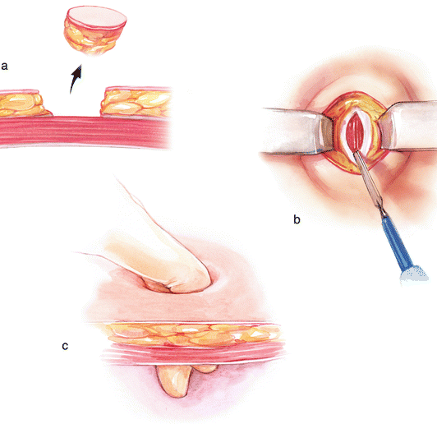
CREAZIONE DI UNA STOMIA
TECNICA
Disegnare insieme al paziente la sede più idonea:
  evitare le pieghe cutanee
  ben visibile
  lontano da laparotomia mediana
La gestione quotidiana deve essere agevole in mani non esperte (paziente, familiare, caregivers)

Slide 7
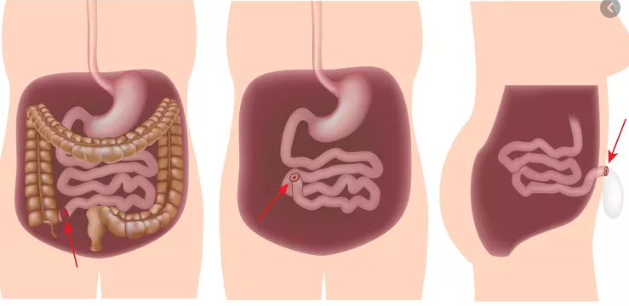
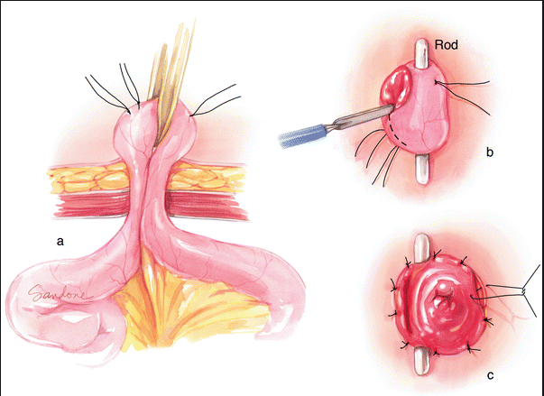
ILEOSTOMIA: apertura e la fissazione temporanea o definitiva dell'ileo alla parete addominale, allo scopo di deviare all'esterno il contenuto intestinale
ILEOSTOMIA TERMINALE (END- ILEOSTOMY)
ILEOSTOMIA LATERALE (LOOP- ILEOSTOMY)

Slide 8
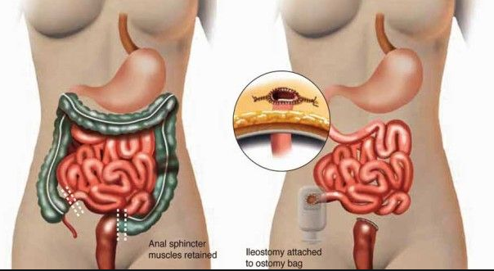
ILEOSTOMIA TERMINALE
Indicazione:
COLECTOMIA TOTALE
Poliposi familiare
RCU
…..

Slide 9
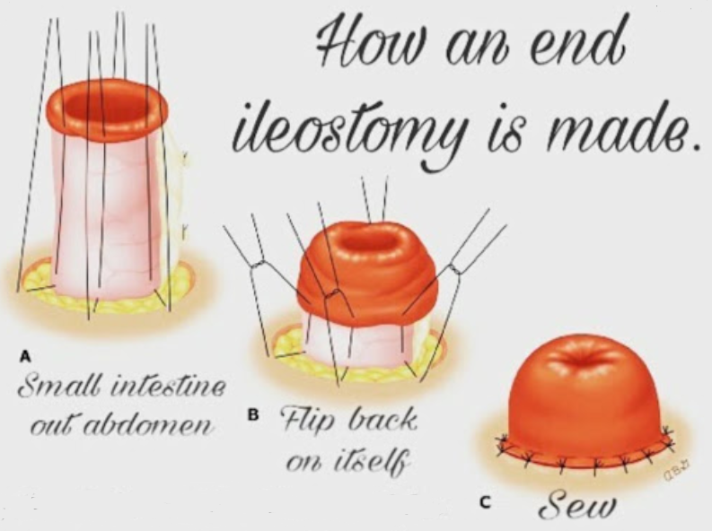
ILEOSTOMIA TERMINALE

Slide 10
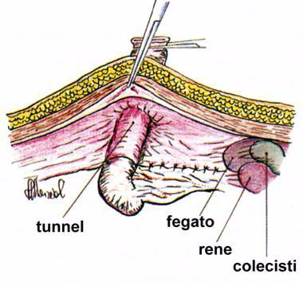
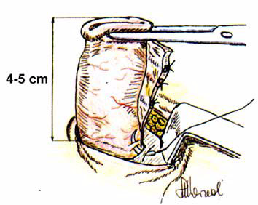
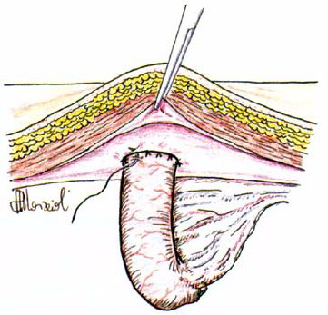
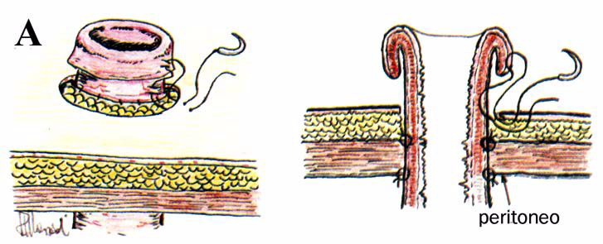
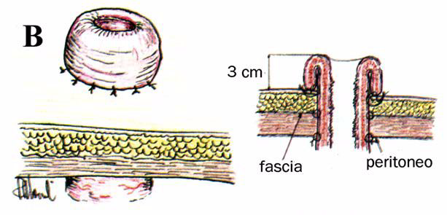
ILEOSTOMIA TERMINALE: tecnica
opzionale

Slide 11
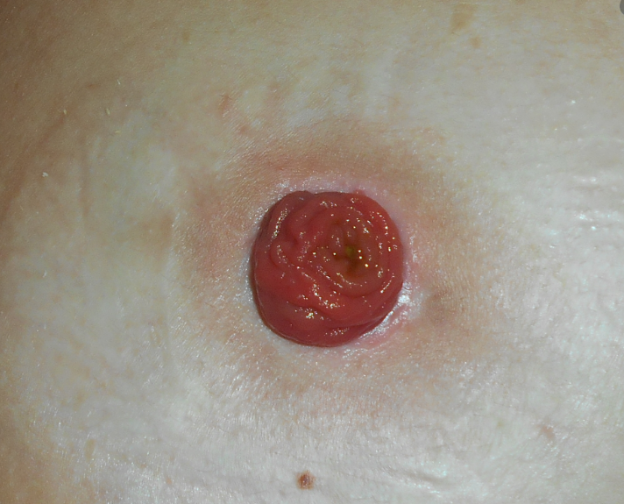
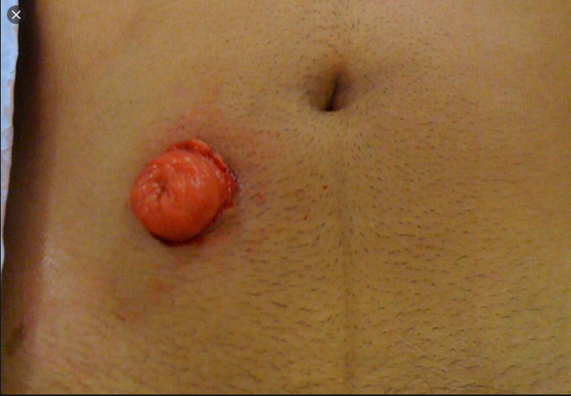
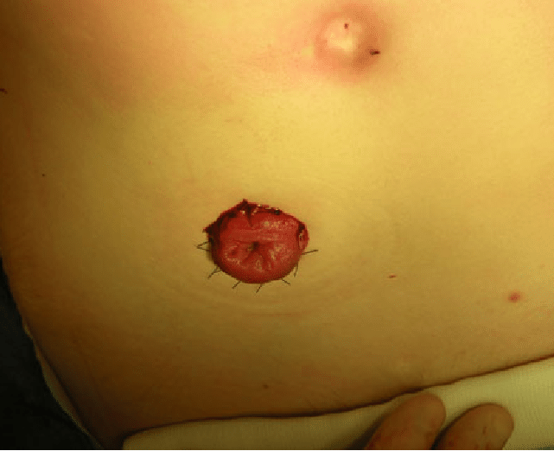
ILEOSTOMIA TERMINALE

Slide 12
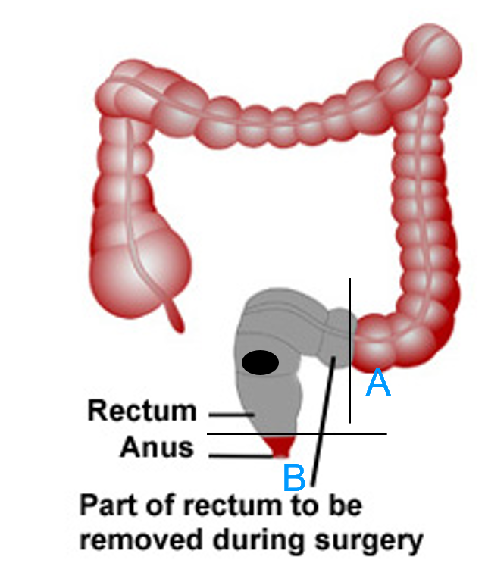
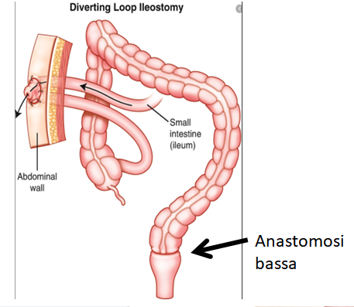
ILEOSTOMIA LATERALE (DI PROTEZIONE)
Indicazione:
Proteggere un’anastomosi colica a rischio
Resezione anteriore x k retto
Resezione di sigma per diverticolite complicata da perforazione con minima contaminazione peritoneale
…..

Slide 13
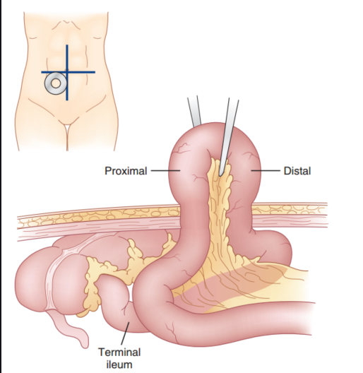
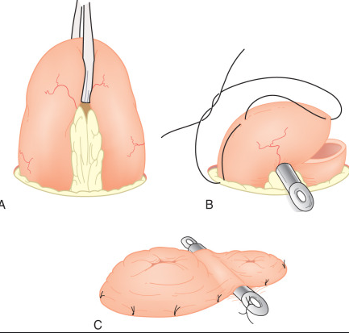
ILEOSTOMIA LATERALE (DI PROTEZIONE)
TECNICA

Slide 14
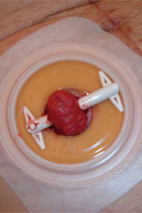
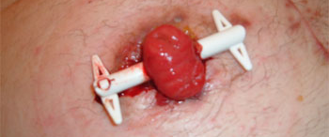
ILEOSTOMIA LATERALE (DI PROTEZIONE)

Slide 15
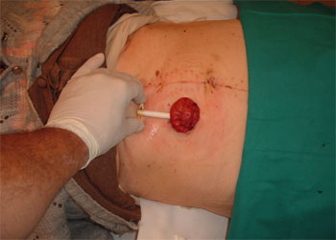
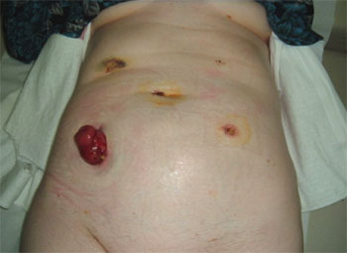
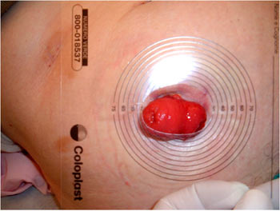
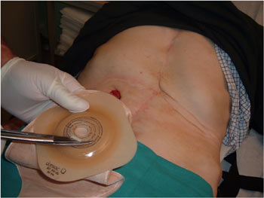
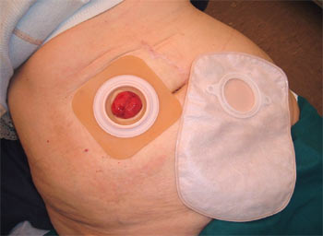
ILEOSTOMIA LATERALE (DI PROTEZIONE)
RIMOZIONE DELLA BACCHETTA

Slide 16
Fisiopatologia delle ILEOSTOMIE
L'ileostomia comincia a funzionare in 2^ - 3^ giornata con evacuazioni continue, liquide, verdastre di 500 - 1500 ml/die
In 10^ giornata si riducono a 600 ml/die e la consistenza diventa poltacea
Dopo la stabilizzazione la consistenza è semipoltacea e il numero delle scariche meno frequente ( si arriva anche a 3 - 4 /die)
Mancando il riassorbimento di liquidi e sali da parte del colon, la conseguenza più evidente è la disidratazione e la perdita di elettroliti

Slide 17
Fisiopatologia delle ILEOSTOMIE
Le feci dell'ileostomia sono particolarmente aggressive per la presenza di enzimi digestivi potenzialmente ancora attivi
Ricordiamo inoltre che le feci dell'ileostomia sono inodori e che la presenza di cattivo odore è spesso indice di infezione batterica

Slide 18
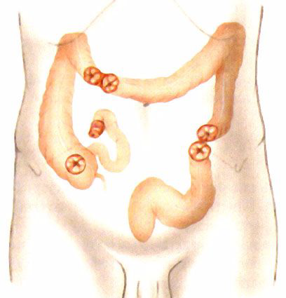
COLOSTOMIE: Classificazione
TRASVERSOSTOMIA
SIGMOIDOSTOMIA
CIECOSTOMIA

Slide 19
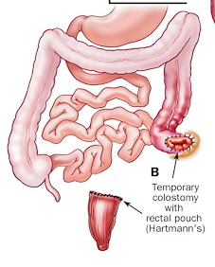
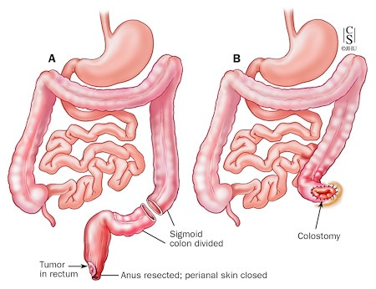
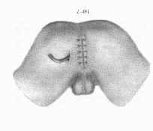
COLOSTOMIA TERMINALE
Indicazioni:
Resezione colica sec. Hartmann (temporanea)
diverticolite acuta complicata da peritonite generalizzata
resezione anteriore in paziente a rischio
…..
Amputazione addominoperineale (Miles) (definitiva)
K a pochi cm dal margine anale con infiltrazione degli sfinteri

Slide 20
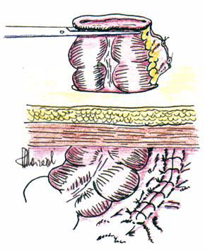
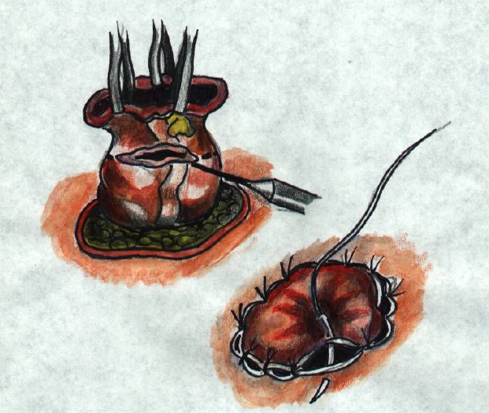
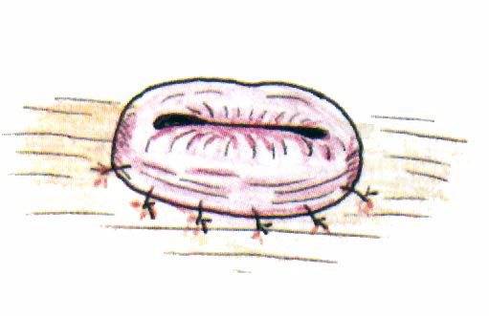
COLOSTOMIA TERMINALE: tecnica

Slide 21
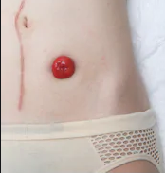
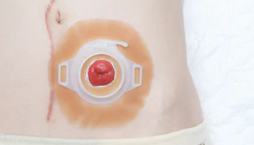
COLOSTOMIA TERMINALE

Slide 22
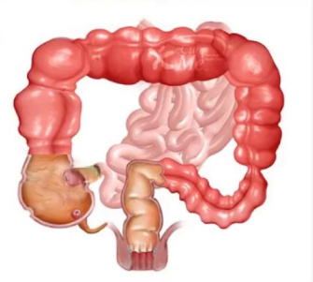
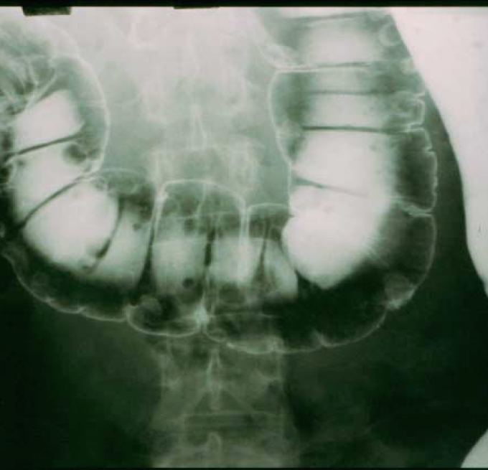
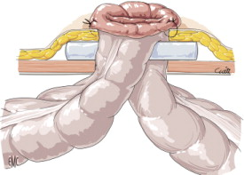
COLOSTOMIA LATERALE: trasversostomie o sigmoidostomie
INDICAZIONI:
  Detentive
  Di protezione dopo resezione ed anastomosi del sigma in urgenza

Slide 23
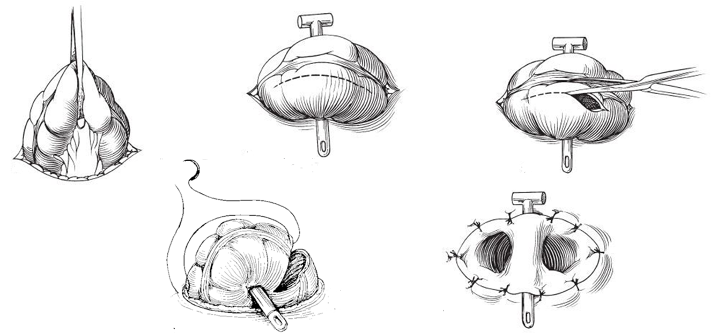
COLOSTOMIA LATERALE: tecnica

Slide 24
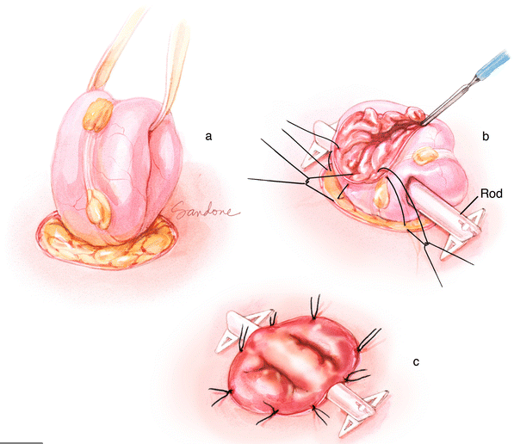
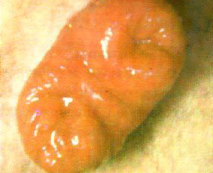
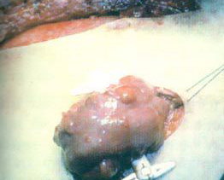
COLOSTOMIA LATERALE

Slide 25
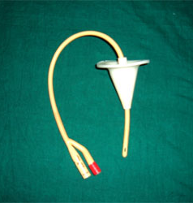
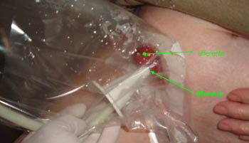
Irrigazioni transtomali
Facilita e regolarizza la canalizzazione intestinale

Slide 26
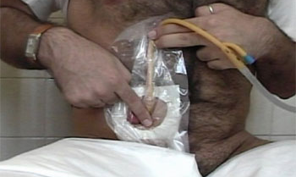
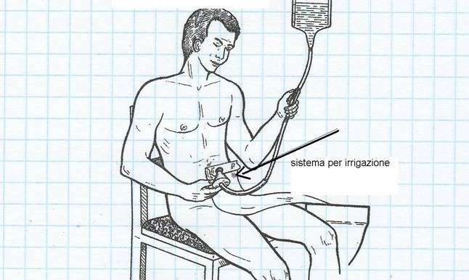
Irrigazioni transtomali

Slide 27
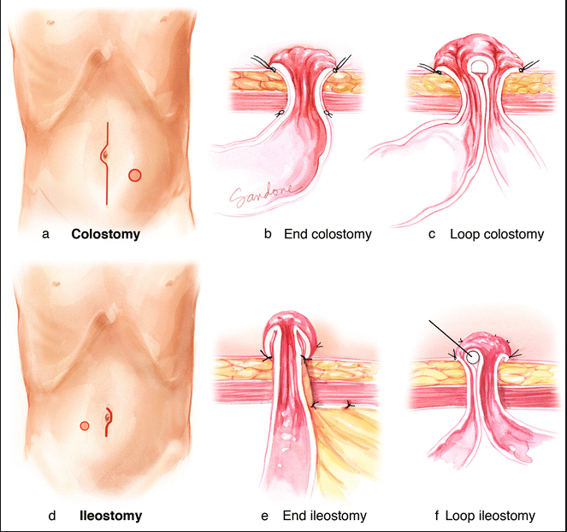
ENTEROSTOMIE

Slide 28
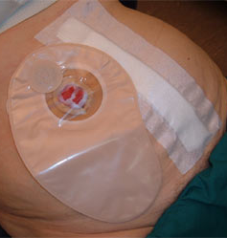
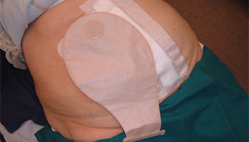
STOMIE: tipi di sacchetti
Trasparente in reparto per controllare la vitalità dello stoma
Opaco a domicilio

Slide 29
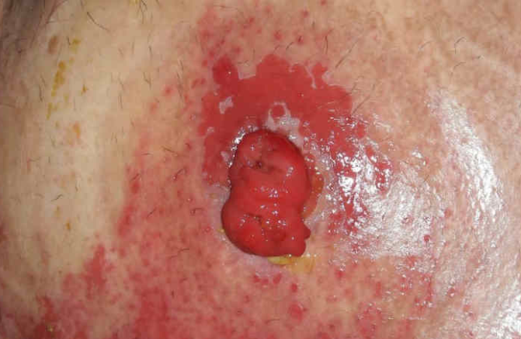
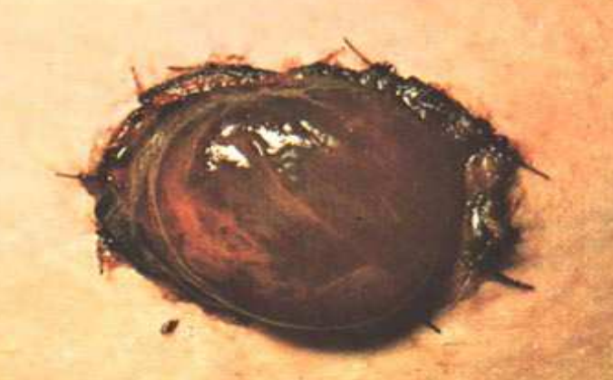
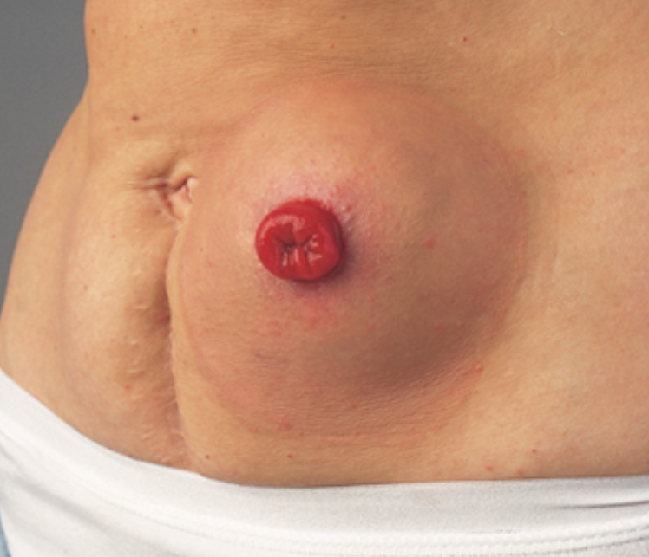



Complicanze
Dermatite parastomale
Necrosi dello stoma
Ernia parastomale
Prolasso della stomia
Sanguinamento dello stoma
Retrazione dello stoma

